Slide 1
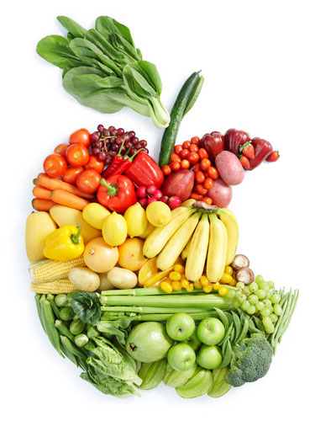
IMPLEMENTASI IMUNONUTRISI UNTUK PASIEN COVID – 19
DI RUMAH SAKIT
ADHIYANTI ASIKIN DCN., M.Kes, RD

Slide 2
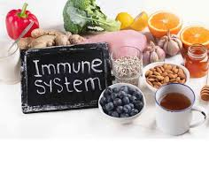
IMUNONUTRISI
Adalah pemberian nutrisi spesifik yang secara potensial dapat memodulasi aktivitas system imunitas tubuh.
Imunonutrisi sering dihubungkan dengan usaha untuk meningkatkan status klinis pasien – pasien yang sakit

Slide 3
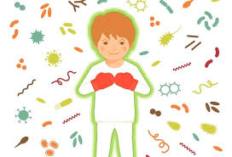
TARGET UTAMA IMUNONUTRISI
Untuk memperkuat fungsi pertahanan mukosa, respon imun seluler dan antibody terhadap terjadinya inflamasi local maupun sitemik

Slide 4
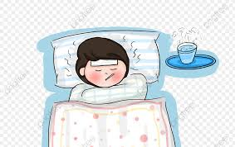
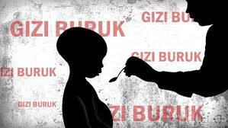
MEKANISME IMUN DAN NUTRISI
Pada proses infeksi, inflamasi muncul respon tubuh berupa pelepasan sitokin pro inflamasi
Diikuti adanya respon fase akut berupa hipermetabolisme, pemecahan protein dan gangguan pada mikronutrien dan vitamin
Terjadi efek demam hingga septik syok
Bila dukungan nutrisi tidak adekuat, akan memperparah kehilangan mikronutrien, peningkatan katabolisme, peningkatan gluconeogenesis, kehilangan jaringan dan lemak tubuh → penurunan berat badan

Slide 5
SISTEM IMUN
Bertindak melindungi pejamu dari agen infeksi
Fungsi sistem pertahanan yang adekuat ditentukan oleh Nutrisi
Nutrisi yang buruk karena intake energi dan makronutrien yang kurang ataupun defisiensi mikronutrien spesifik mengganggu sistem imun dalam fungsi perlindungan
Kekurangan gizi menghambat respons imunitas dan meningkatkan risiko penyakit infeksi
Sanitasi dan hygiene perorangan yang buruk, kepadatan penduduk yang tinggi, kontaminasi pangan dan air, dan pengetahuan gizi yang tidak memadai berkontribusi terhadap kerentanan terhadap penyakit infeksi

Slide 6
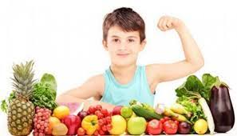
NUTRISI dan IMUN
Manusia membutuhkan makanan untuk menjalankan metabolism
Manusia memerlukan semua unsur tumbuhan dan hewan untuk mempertahankan status gizi dalam keadaan baik dan bertahan hidup
Mengkonsumsi makanan sehat adalah cara untuk membuat sel tubuh tetap aktif
Pemberian nutrisi yang baik dalam berbagai kondisi akan menunjang perbaikan imunitas

Slide 7
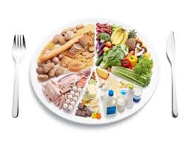
MAKANAN RUMAH SAKIT
Meningkatkan atau mempertahankan status nutrisi pasien
Mencegah permasalahan yang timbul akibat intoleransi terhadap jenis makanan tertentu
Meningkatkan atau mempertahankan daya tahan tubuh dalam menghadapi penyakit khususnya infeksi
Membantu kesembuhan pasien dengan memperbaiki jaringan yang aus atau rusak
Memulihkan keadaan homeostasis

Slide 8
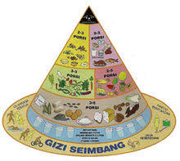
MAKANAN RUMAH SAKIT
Kandungan nutrisi baik dan seimbang
Tekstur dan konsistensi sesuai menurut kondisi penyakit masing- masing pasien
Bebas unsur aditif berbahaya

Slide 9
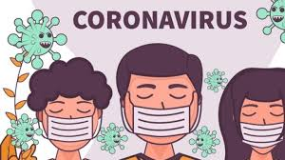
Pasien dengan Covid 19
Terapi gizi pada pasien dengan infeksi seperti kondisi Covid 19 merupakan bagian penting karena asupan nutrisi terkait dengan perbaikan fungsi imunitas
Terjadi peningkatan kebutuhan vitamin dan trace mineral. Kebutuhan micronutrient (anti inflamasi, anti oksidan, imunonutrisi, pre/probiotik ) tergantung pada kondisi pasien

Slide 10
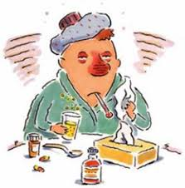
Pasien dengan Covid 19
Dalam kondisi infeksi pasien mengalami penurunan nafsu makan, penurunan kemampuan menerima makanan
Perlu penyesuaian bentuk dan jadwal pemberian

Slide 11
Faktor yang meningkatkan Risiko Malnutrisi pasien Covid 19
Peningkatan konsumsi energi karena demam, peningkatan kerja otot pernapasan, ventilasi mekanis ( pasien dengan gejala berat )
Gangguan metabolism utilisasi glukosa meningkatkan katabolisme protein dan lemak menyebabkan keseimbangan nitrogen dalam tubuh negative
Penurunan asupan dan malabsorbsi nutrisi karena penurunan nafsu makan, dispnea, ventilasi mekanis atau gangguan kesadaran
Mual, muntah, diare, karena corona virus dapat menyerang saluran pencernaan.

Slide 12
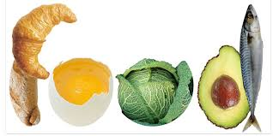
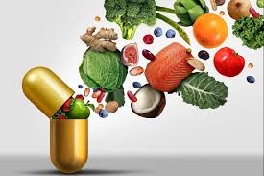
Mengapa pasien Covid 19 membutuhkan imunonutrisi ?
Covid 19 merupakan penyakit yang diakibatkan oleh virus sehingga membutuhkan dukungan imunitas internal yang baik untuk proses pemulihannya
Nutrisi berperan dalam mendorong respon imunitas alamiah, sehingga penting memastikan pasien menerima asupan yang sesuai dengan kebutuhannya
Pada pasien dengan diet oral yang memiliki asupan kurang karena penurunan nafsu makan, pemberian nutrisi tambahan atau ekstra seperti nutrisi cair sangat dianjurkan

Slide 13

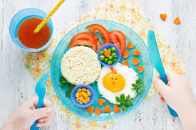
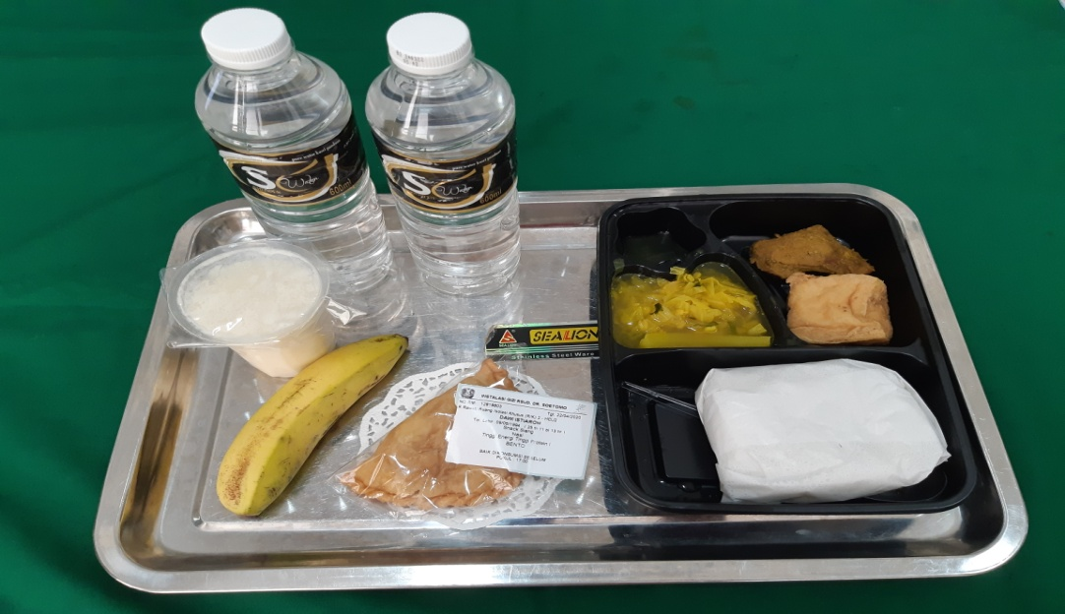
Pemberian Terapi Gizi
Jalur pemberian terapi gizi ditentukan berdasarkan respon asupan, fungsi menelan, fungsi mengunyah dan tingkat kesadaran pasien
Pemberian terapi gizi dapat menjaga nutrisi pada usus, memperbaiki mucosal barrier usus serta menjaga imunitas usus dan mikrobiologi usus.
Pemberian oral diutamakan bila kondisi pasien sadar dan respon asupan baik.

Slide 14
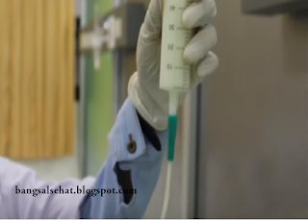
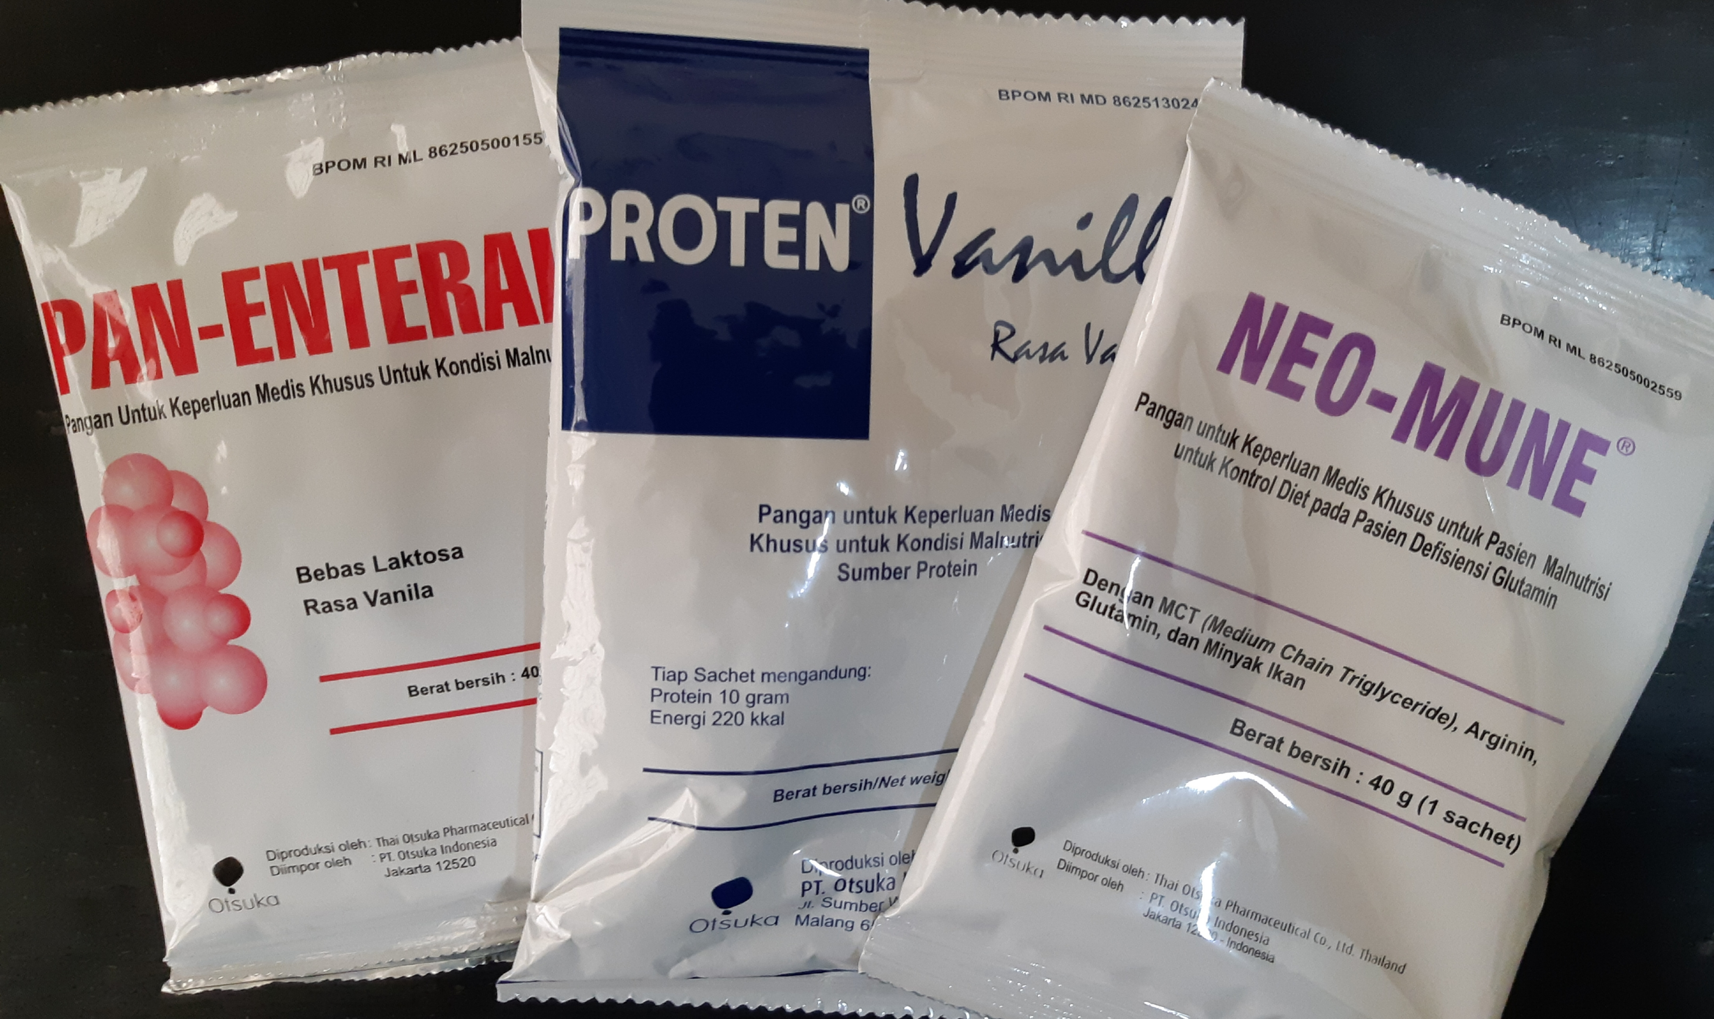
Pemberian Terapi Gizi
Pada pasien dengan diet oral yang memiliki asupan kurang karena penurunan nafsu makan, pemberian nutrisi tambahan atau ekstra seperti nutrisi cair sangat dianjurkan
Pemberian enteral feeding bila asupan makan < 50 % dalam 3 hari, kesadaran pasien menurun dan ada gangguan menelan. Sediaan enteral dapat berupa home made blenderized diet atau formula komersial

Slide 15
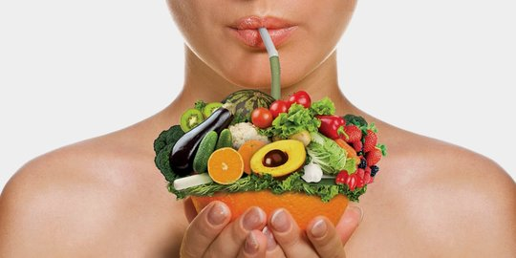
NUTRISI DAN IMUN
Nutrisi yang memiliki efek imunomodulasi
Karbohidrat
Protein/ asam amino
Lemak / Asam Lemak
Vitamin
Mineral

Slide 16
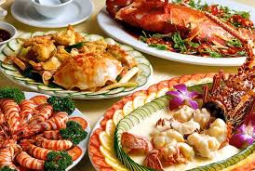
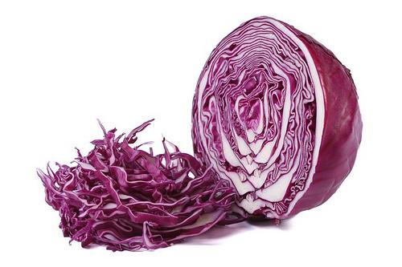
ASAM AMIN0
Glutamin
  Sebagai precursor sintesa nukleotida, menjaga fungsi limfosit dan makrofag dan sebagai precursor antioksidan
  Suplementasi glutamin meningkatkan retensi Nitrogen, mengurangi kehilangan masa otot, memelihara permeabilitas dan struktur mukosa saluran cerna serta meningkatkan fungsi kekebalan sehingga menurunkan risiko infeksi
  Bahan makanan sumber glutamin : sea food, daging sapi, daging kambing, ayam kampung, kubis merah

Slide 17
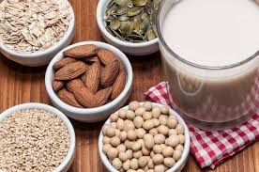
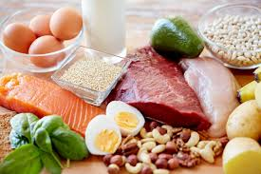
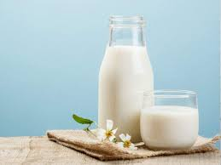
ASAM AMINO
Arginin
Stimulasi fungsi Limfosit T, memperkuat fungsi makrofag dan sel NK, precursor Glutamin → Fungsi imun meningkat
Arginin ditemukan pada makanan seperti daging, ikan, ayam, produk susu, kedelai dan kacang2an

Slide 18
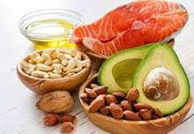
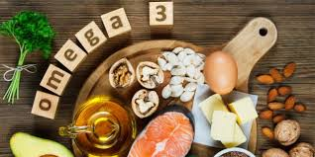
LEMAK
Merupakan komponen nutrisi penting dan memberi kontribusi terhadap penyediaan energi dan mempertahankan osmolalitas dari formula enteral atau parenteral
Merupakan pelarut Vitamin A,D,E,K
Berperan untuk ketersediaan asam lemak linoleate dan asam linolenat.
PUFA berfungsi sebagai sumber energi, pembentuk membrane dan mediator transmisi signal sel. Omega 3 merupakan PUFA yang sangat berperan dalam sistim imun sebagai anti inflamasi
Bahan makanan sumber omega 3 a.l makanan laut, kacang2an, biji2an

Slide 19
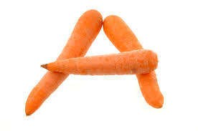
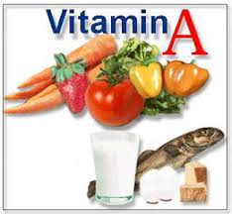
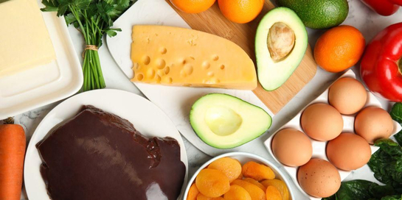
VITAMIN A
Untuk membantu mengatur sistem kekebalan tubuh dengan cara membuat antibody yang menetralisir pathogen penyebab infeksi
Pelindung terhadap berbagai infeksi dengan cara menjaga permukaan kulit dan jaringan baik di mulut, lambung, usus dan system pernapasan agar tetap sehat
Kekurangan Vitamin A menyebabkan tubuh rentan terhadap infeksi
Sumber Vitamin A : minyak ikan, hati sapi, telur, papaya, tomat masak, wortel, sawi, bayam. Daun katuk, daun papaya, dan daun singkong

Slide 20

VITAMIN C
Saat tubuh melawan infeksi, terjadi stress oksidatif → produksi radikal bebas → meningkatkan inflamasi
Vitamin C melindungi sel dari stress oksidatif → menetralkan radikal bebas
Membantu melindungi diri dari infeksi dengan cara memproduksi sel2 khusus untuk meningkatkan respon imun (neutrophil, limfosit dan fagosit )
Meningkatkan membrane lemak di kulit dan jaringan ikat untuk melindungi organ-organ vital seperti paru – paru dari patogen
Sumber Vitamin C : Berbagai macam jeruk, papaya, strawberry, jambu biji, tomat, daun kelor, dan buah lainnya

Slide 21
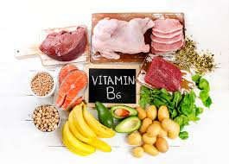
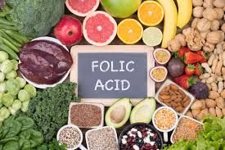
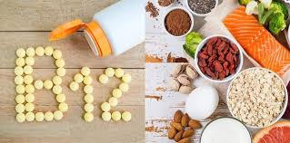
VITAMIN B
Khususnya vitamin B6,B9 dan B12 berkontribusi pada respon pertama tubuh mempengaruhi produksi dan aktivitas sel pembunuh alami → sel yang terinfeksi apoptosis
Vitamin B6 ditemukan di sereal, kacang2an, sayuran berdaun hijau, ikan, ayam dan daging
Vitamin B9 (folat) ditemukan disayuran berdaun hijau, kacang2an dan biji2an
Vitamin B12 dalam produk hewani ( telur, daging, susu sapi)

Slide 22
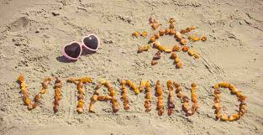
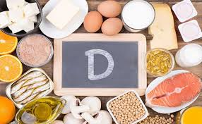
VITAMIN D
Untuk menjaga integritas tulang
Merangsang pematangan sel kekebalan tubuh
Membantu metabolism kalsium di dalam tubuh
Mengurangi risiko penyakit auto imun dan regulasi system imun
Dalam beberapa penelitian Vitamin D disebutkan dapat membantu melindungi terhadap infeksi pernafasan akut
Sumber vitamin D terdapat dalam minyak ikan, salmon, tuna, sarden, makarel, kuning telur, susu dan sinar matahari

Slide 23
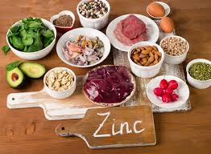
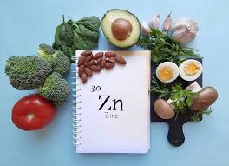
ZINC
Membantu system kekebalan tubuh agar bekerja dengan baik
Membantu menyembuhkan luka
Kekurangan zinc akan menyebabkan gangguan pada kekebalan tubuh, mudah terkena infeksi, peradangan, bahkan menyebabkan terjadinya pneumonia
Sumber zinc didapatkan pada hati sapi, hati ayam, daging tanpa lemak, ayam, makanan laut, susu, produk gandum, kacang-kacangan, dan biji-bijian

Slide 24
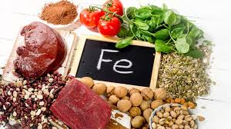
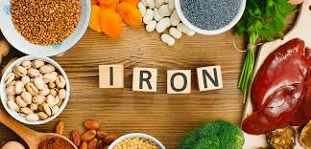
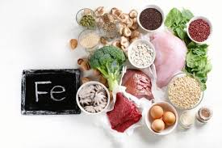
ZAT BESI ( Fe )
Berfungsi dalam pembentukan hemoglobin
Mengangkut oksigen ke seluruh tubuh
Kekurangan zat besi dapat menyebabkan anemia khususnya pada wanita
Sumber zat besi didapatkan dari daging merah,kacang-kacangan, sereal yang telah difortifikasi, tepung kedelai, dan sayuran berwarna hijau gelap seperti bayam dan brokoli

Slide 25
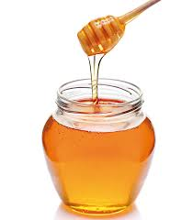
PREBIOTIK
Menghambat pertumbuhan bakteri pathogen
Menurunkan produksi toksin
Meningkatkan bakteri usus yang dominan
Menurunkan infeksi yang disebabkan dysbiosis mikrobiotik usus
Memperbaiki gejala gangguan saluran cerna, mengurangi cairan faeces, memperbaiki tekstur faeces dan frekuensi BAB
Menghambat atropi mukosa usus
Menghasilkan produk2 metabolic ( asam amino seperti Arginin dan glutamin)→ nutrient proteksi
Prebiotik didapatkan dalam pisang, tomat, papaya, bawang putih dan madu

Slide 26
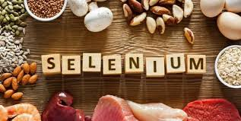
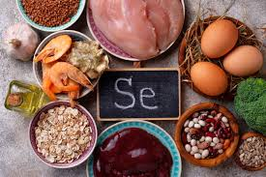
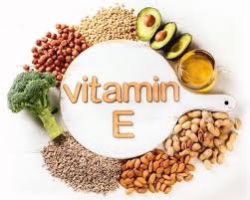
SELENIUM
Berfungsi untuk mencegah kerusakan sel dari radikal bebas
Kekurangan selenium dalam makanan dapat menyebabkan stress oksidatif pada inang yang akan mengganggu system kekebalan tubuh dan meningkatkan patologi infeksi virus influenza
Selenium Bersama Vit E bekerjasama sebagai antioksidan dan imunostimulan yang lebih baik daripada berdiri sendiri
Sumber Selenium ada pada telur, ayam, daging sapi, jamur, keju, bayam dan brokoli

Slide 27
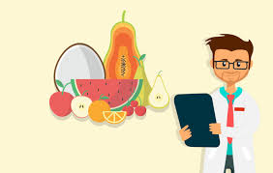
TERAPI GIZI
Pemenuhan kebutuhan energi, makronutrien, mikronutrien, cairan dan zat-zat gizi yang mampu meningkatkan system imunomodulator, anti inflamasi, anti oksidan dan perbiotik menjadi acuan dalam Menyusun terapi gizi pada pasien covid -19

Slide 28
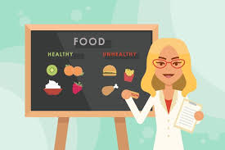
TERAPI GIZI
Kebutuhan Energi
Dihitung berdasarkan status gizi, kondisi klinis dan
adanya Co-morbid, rata – rata dapat diberikan 30 – 35 Kal/kg
BB/hari
Karbohidrat 50 -60 % (Pertimbangkan kondisi respirasi dan
comorbid )
Protein 1,2 – 2 gram/kg BB
Lemak 25-30 %
Mikronutrien
Terjadi peningkatan kebutuhan vitamin dan trace
mineral. Kebutuhan mikronutrien dipenuhi dengan
pemberian sayur, buah, susu dan ONS (Oral Nutrition Suplemen)

Slide 29
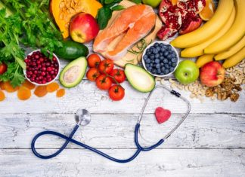
IMPLEMENTASI IMUNONUTRISI
Imononutrisi sebagian besar terkandung dalam bahan makanan yang digunakan di rumah sakit
Bila diperlukan dapat ditambahkan dalam bentuk Oral Nutrition Suplemen
Pemilihan bentuk dan jalur nutrisi disesuaikan dengan kondisi pasien

Slide 30
IMUNONUTRISI DALAM BAHAN MAKANAN
MIKRONUTRIEN | Bahan Makanan yang diberikan
Glutamin | sea food, daging sapi, daging kambing, ayam kampung, kubis merah
Arginin | daging, ikan, ayam, produk susu, kedelai dan kacang2an
Omega 3 | makanan laut, kacang2an, biji2an
Vitamin A | Hati sapi, telur, papaya, tomat masak, wortel, sawi, bayam.
Vitamin C | Jeruk, papaya, tomat, dan buah lainnya
MIKRONUTRIEN | Bahan Makanan yang diberikan
Vitamin B | Kacang2an, sayuran berdaun hijau, ayam, daging, biji2an
Vitamin D | kuning telur, susu
Zinc | hati sapi, daging tanpa lemak, ayam, susu, produk gandum, kacang-kacangan, dan biji-bijian
Fe | Daging, kacang2an, sayuran hijau
Prebiotik | Pisang, Pepaya, Madu
Selenium | Ayam, daging sapi, bayam,

Slide 31
IMPLEMENTASI IMUNONUTRISI
JALUR NUTRISI | NUTRISI | BAHAN MAKANAN | Implementasi Imunonutrisi
ORAL | Karbohidrat | Nasi dan penukar | Diit Tinggi Energi Tinggi Protein
 | Protein | Lauk Hewani – nabati, susu | ( + madu )
 | Lemak | Lemak Hewan, minyak
 | Vitamin & mineral | Sayur dan buah segar
ENTERAL NUTRISI | Karbohidrat | Tepung2an dan penukar | Enteral feeding Home Made (Blenderized food, sonde TETP, Sonde Tim )
 | Protein | Protein Hewani, nabati, susu, ONS | Sonde atau enteral feeding komersial (Blendera, Pan Enteral, Proten, Neomune )
 | Lemak | Lemak Hewan, minyak, PUFA
 | Vitamin & mineral | Sari buah, sayur

Slide 32
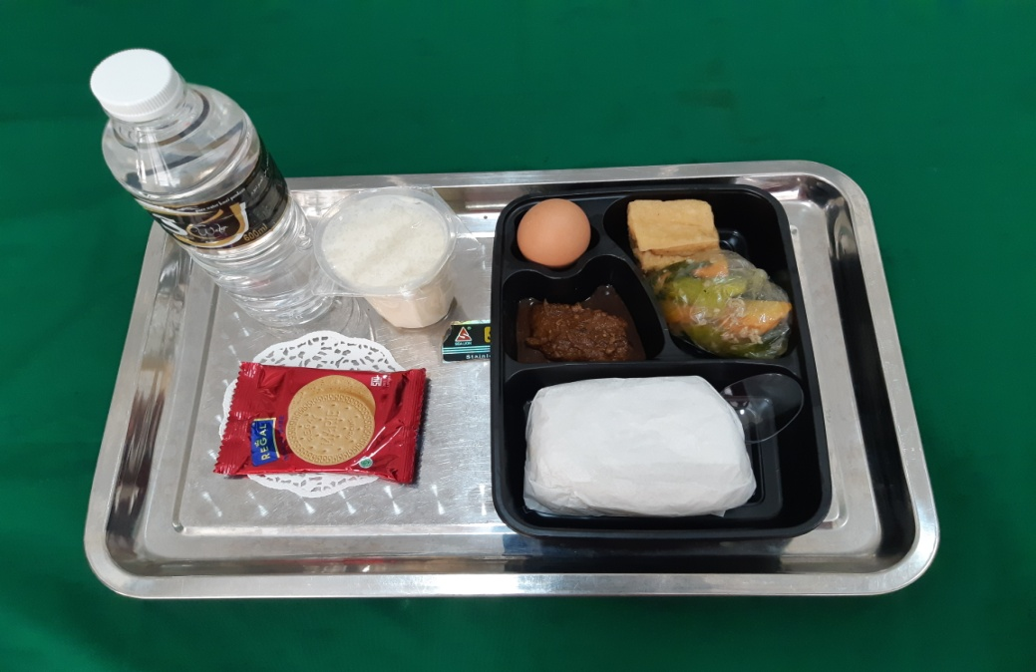
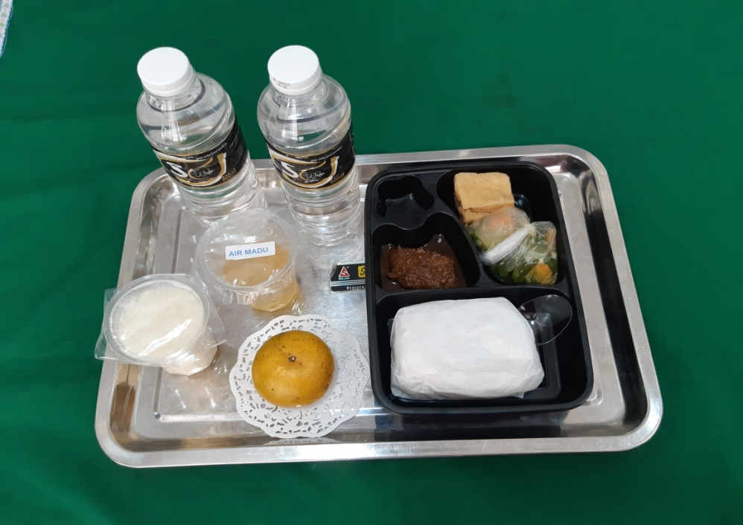
MAKANAN PASIEN COVID – 19
Kandungan Gizi :
Energi 2464 Kal
Protein 81,15 gram
Lemak 76,65 gram
Karbohidrat 345,75 gram

Slide 33
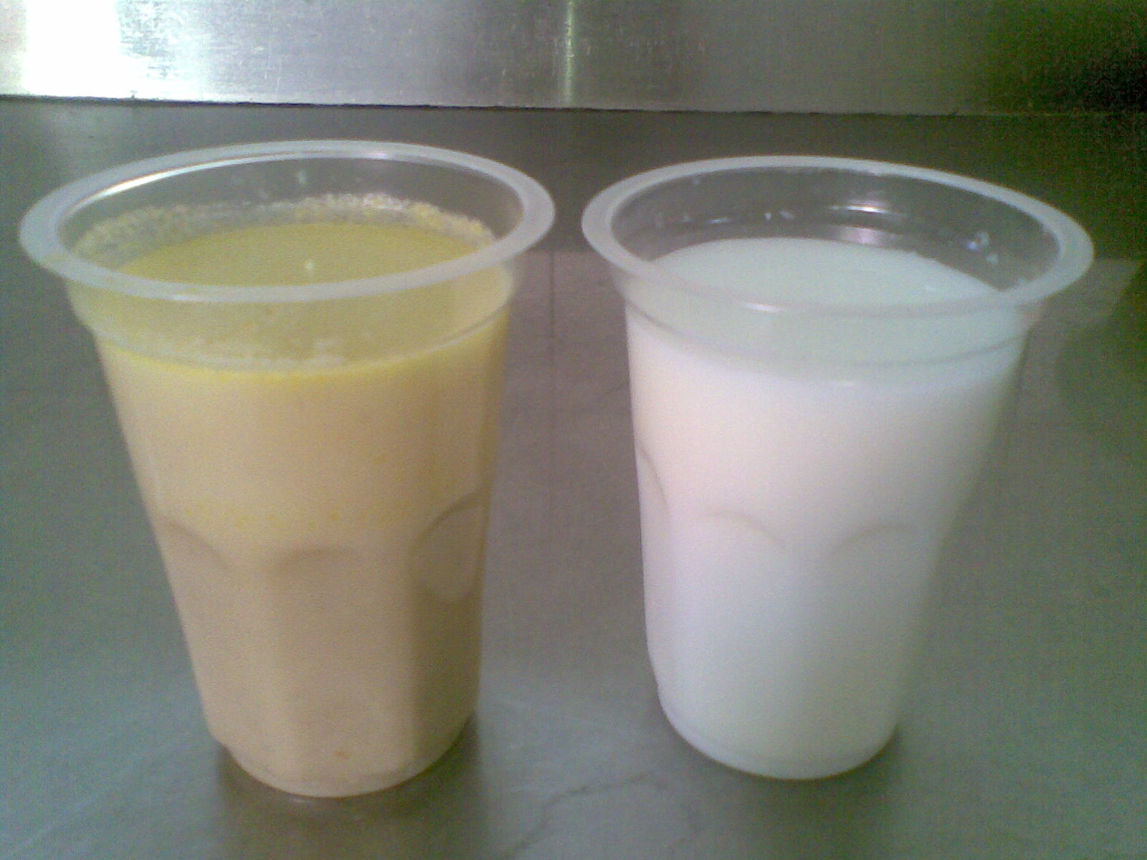
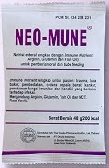
MAKANAN PASIEN COVID - 19

Slide 34
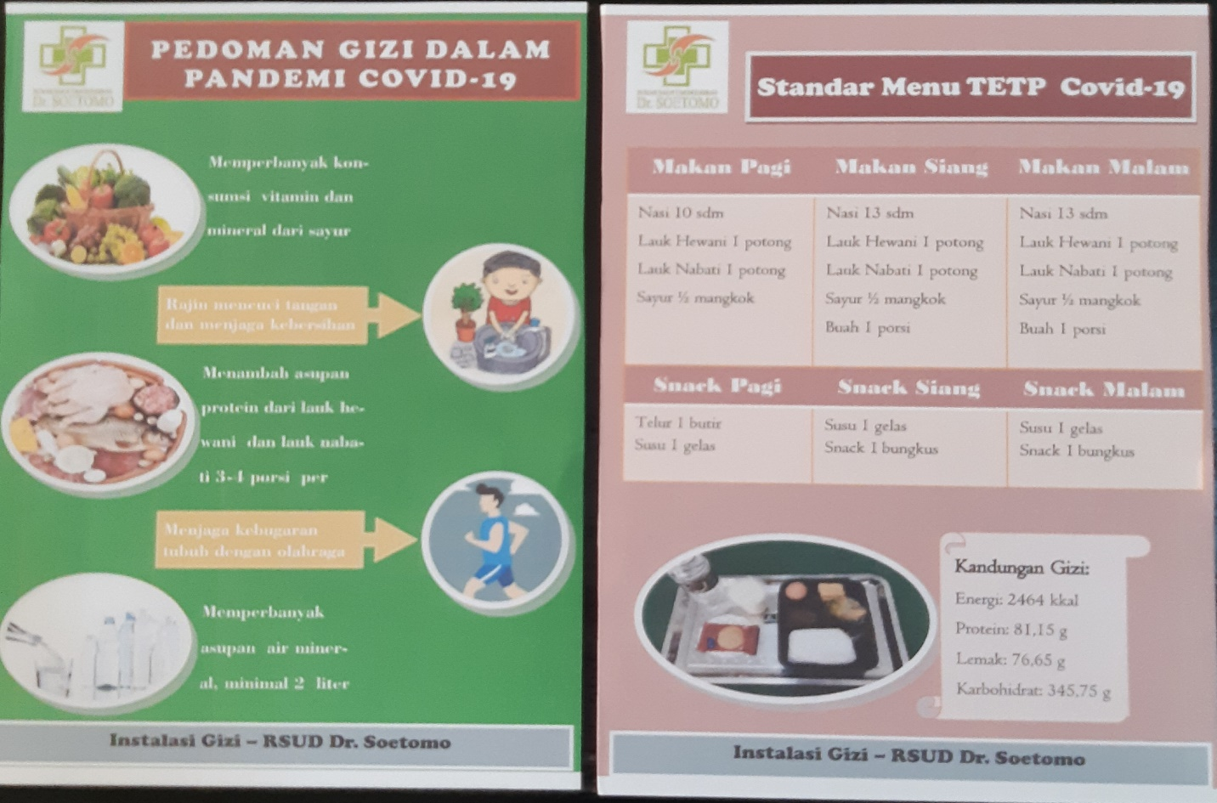
LEAFLET COVID -19

Slide 35
